Slide 1

Presentación de resultados:
Análisis de datos de la empresa el Mercado

Slide 2

Acerca de
La tienda "El Mercado" es una empresa con una sólida trayectoria de 15 años en el mercado minorista. Fundada en el año 2008, ha sido un referente en la industria gracias a su compromiso con la calidad y la satisfacción del cliente. Sin embargo, en los últimos dos años, la empresa ha enfrentado un entorno empresarial en constante evolución. La competencia se ha vuelto más intensa, y las preferencias de los consumidores han experimentado cambios notables.
Apasionados por brindar productos de calidad a precios accesibles, la empresa ha crecido constantemente en tamaño y reputación.

Slide 3

Comprendiendo la metodología aplicada
Metodologia RFM
La metodología RFM puede ser de gran utilidad para el análisis y segmentación de clientes. Esta técnica se enfoca en tres aspectos clave del comportamiento de compra del cliente, los cuales son:
Recencia: Cuánto tiempo ha pasado desde la última compra. Los clientes recientes son más propensos a comprar de nuevo.
Frecuencia: Con qué regularidad un cliente realiza compras. Los clientes frecuentes son más valiosos.
Monto: El valor monetario de las compras. Los clientes que gastan más son más valiosos.
La metodología RFM te permite segmentar a los clientes en diferentes grupos y así adaptar las estrategias de marketing a sus necesidades y comportamiento de compra.
Clientes
+ 2,000
Transacciones
Periodo 2 años
+ 22,000
Segmentación Clientes
11 segmentos

Slide 4
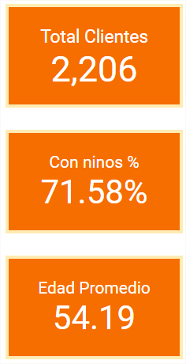
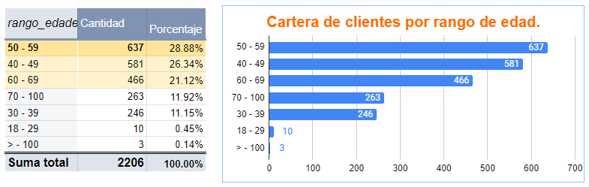
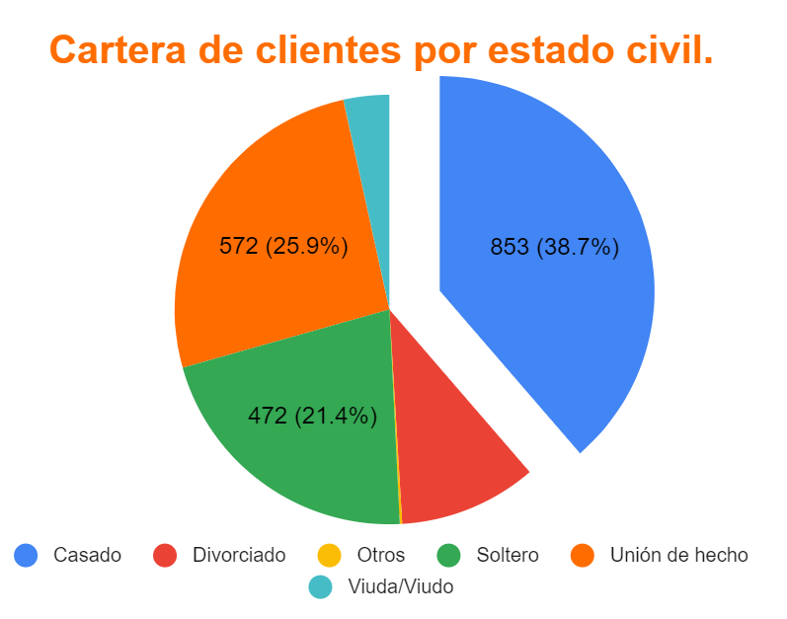
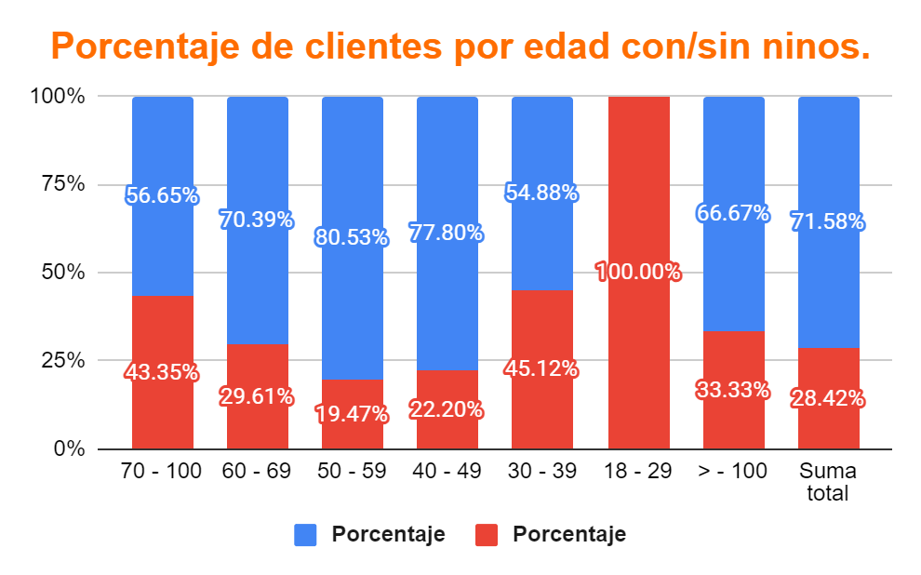
Presentación de Resultados
Conociendo la cartera de clientes
Con
Sin

Slide 5
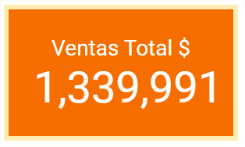
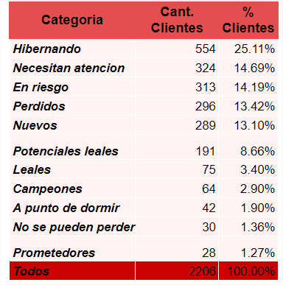
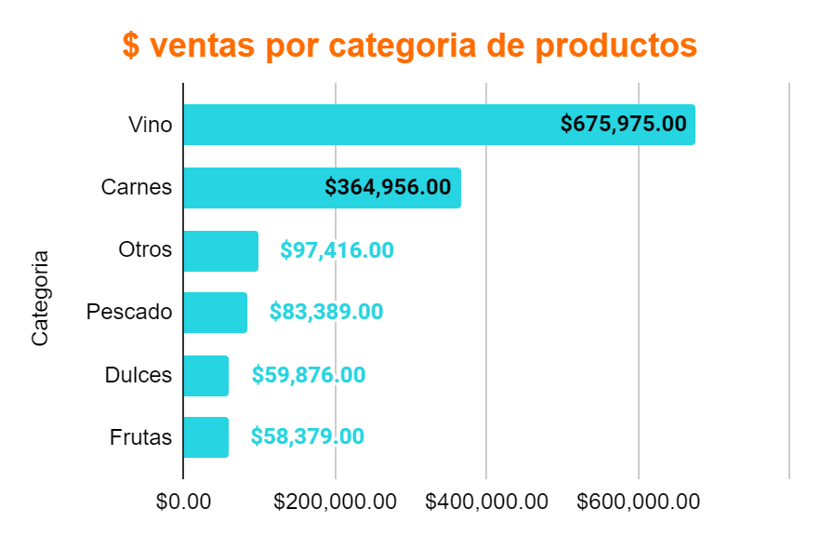
Segmentación RFM
Approx. 50%

Slide 6
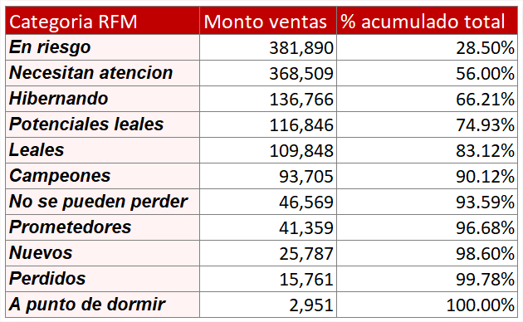
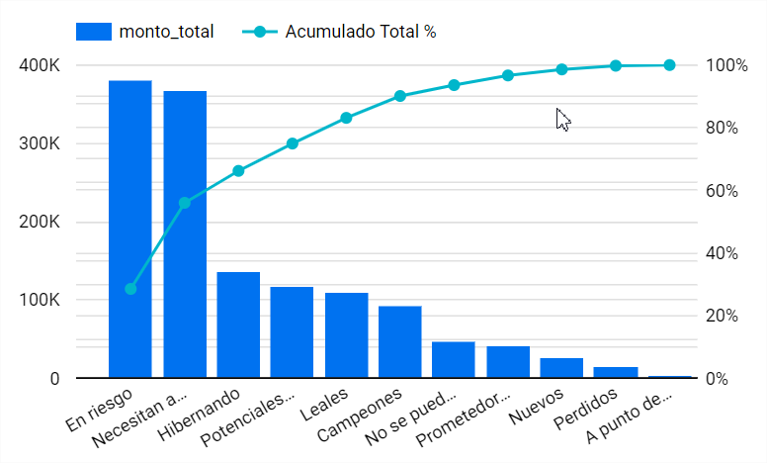
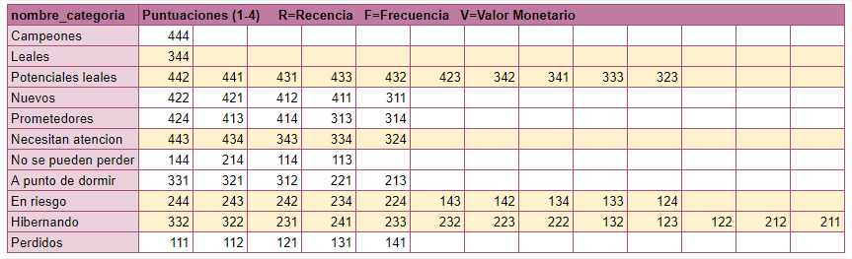
Segmentación RFM

Slide 7
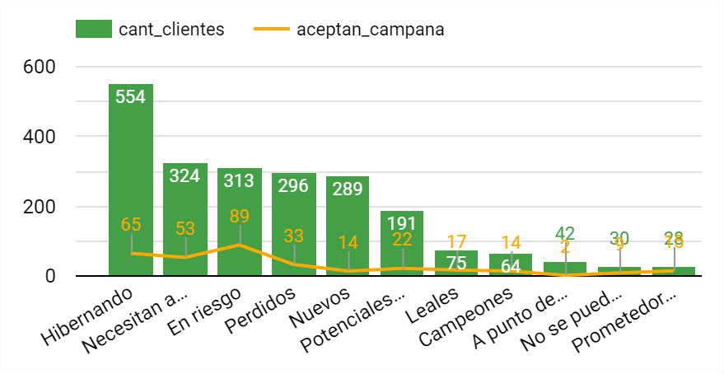
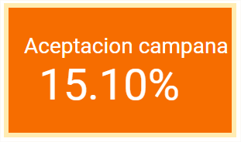
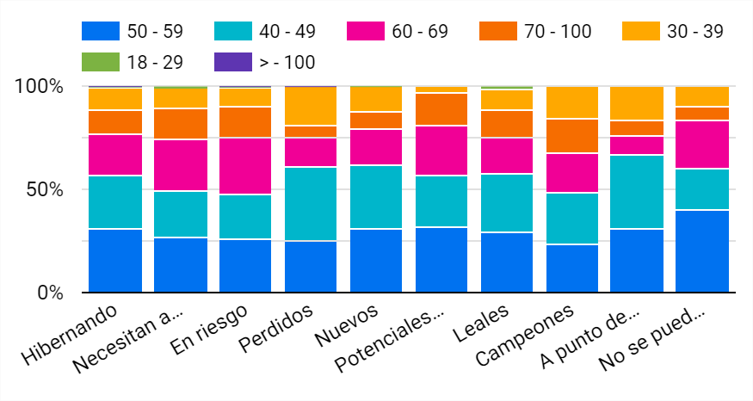

Slide 8

Recomendaciones
Incrementar la aceptacion en la participacion de la campana de marketing.
Campanas de marketing personalizadas en los 4 segmentos que representan el 80% de ventas.
Campanas en base a edades y tipo de consumo.

Slide 9

Gracias

